Slide 1

ОРГАНИЗАЦИЯ ПОИСКА
БИНАРНЫЕ ПОИСКОВЫЕ ДЕРЕВЬЯ
©ДМА ФПМИ Соболевская Е.П., 2025 год

Slide 2

Словарные операции
поиск элемента с заданным ключом х
добавление нового элемента с заданным ключом х
удаление элемента с заданным ключом х
ФПМИ БГУ

Slide 3
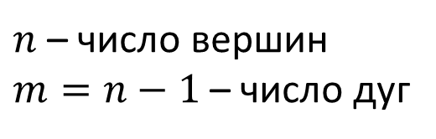
Бинарное поисковое дерево
корень
Корневое дерево
  Ориентированный граф, в котором существует ровно одна вершина без входящих дуг (корень).
  В каждую вершину, за исключением корня, входит ровно одна дуга.
  Из корня дерева существует единственный путь в любую вершину.
7
4
9
1
6
11
Бинарное
  4. Каждая вершина содержит не более 2-х сыновей.
5
10
12
Поисковое
  5. Каждой вершине поставлено в соответствие некоторое целое число - ключ. Для каждой вершины v все ключи в её левом поддереве строго меньше ключа вершины v, а в правом – строго больше.
$n$ – число вершин
$m=n−1$– число дуг
ФПМИ БГУ

Slide 4
Построить бинарное поисковое дерево для последовательности элементов последовательным добавлением нового элемента:
2, 1, 6, 4, 3, 10, 9, 8, 7, 18, 17, 14, 13, 11, 19, 20, 22, 23, 21
2
1
6
4
10
9
18
3
8
17
19
7
14
20
13
22
11
21
23
ФПМИ БГУ

Slide 5
??? добавить
6
2
6
так как мы договорились (см. определение) , что у нас в дереве все ключи различны, то одинаковые элементы при добавлении будем игнорировать
1
4
10
3
9
18
8
17
19
7
14
20
13
22
11
21
23
ФПМИ БГУ

Slide 6
Высота, глубина, уровень
Высота вершины: длина наибольшего пути от вершины до одного из её потомков.
высота (10) = 5
Высота дерева: высота корня.
высота (дерева) = 7
7-й уровень
2
1
6
4
10
3
9
18
Глубина вершины: длина пути из корня в вершину (этот путь единственный).
глубина (10) = 2
8
17
19
7
14
20
Уровень вершины: высота дерева минус глубина вершины
уровень (10) = высота (дерева)- глубина (10) =7 – 2 = 5
1-й уровень
13
22
0-й уровень
11
21
23
ФПМИ БГУ

Slide 7
Путь, полупуть
Для полупути снимается ограничение на направление дуг.
Пример полупути, соединяющего вершины 1 и 7: 1 - 2 - 6 - 10 - 9 - 8 - 7
2
1
6
4
10
3
9
18
8
17
19
7
20
14
13
22
11
21
23
ФПМИ БГУ

Slide 8
Центральная и средняя вершины полупути
2
Центральная вершина полупути -
такая вершина, что количество вершин в полупути до неё равно количеству вершин после неё.
6
центральная
1
Средняя по значению (медиана) вершина полупути -такая вершина, что у половины из оставшихся вершин этого полупути ключ меньше, а у половины – больше.
4
10
3
9
18
8
17
19
Что делать, если число вершин, среди которых надо найти центральную или среднюю ЧЁТНО?
?
7
14
20
средняя
22
13
мы будем в этом случае считать, что центральной и средней вершины
НЕ СУЩЕСТВУЕТ
(!!!так договариваемся в этих задачах)
11
21
23
ФПМИ БГУ

Slide 9
Наибольшим полупутём в дереве будем называть полупуть наибольшей длины (напомним, что длина пути измеряется в рёбрах, а не вершинах).
2
Корнем полупути назовём вершину полупути с самой большой высотой.
На рис. выделены два наибольших полупути и у них общий корень 18.
6
10
9
18
8
16
19
14
17
20
13
22
11
21
23
ФПМИ БГУ

Slide 10
Пример.
1) Длина наибольшего полупути?
2) Какие вершины являются корнями полупутей наибольшей длины?
3) Сколько попарно различных полупутей наибольшей длины проходит через вершину 18?
= 8
=18 и 6
=5
2
2
6
6
4
10
4
10
3
9
18
9
18
3
8
16
19
8
16
19
14
17
20
14
17
20
13
22
13
22
11
21
23
11
21
23
ФПМИ БГУ

Slide 11
Обходы
прямой (левый, правый) - PreOrderTraversal (v)
обратный (левый, правый) - PostOrderTraversal (v)
внутренний (левый, правый) - InOrderTraversal (v)
Время выполнения обхода: пропорционально числу вершин в дереве $(=n)$
ФПМИ БГУ

Slide 12
прямой левый обход
def PreOrderTraversal (v):
if v is not None:
Action (v)
PreOrderTraversal (v.left)
PreOrderTraversal (v.right)
прямой правый обход
def PreOrderTraversal (v):
if v is not None:
Action (v)
PreOrderTraversal (v.right)
PreOrderTraversal (v.left)
2
1
6
4
10
3
9
18
прямой левый обход
2, 1, 6, 4, 3, 10, 9, 8, 7, 18, 17, 14, 13, 11, 19, 20, 22, 21, 23
8
17
19
7
14
20
прямой правый обход
13
22
2, 6, 10, 18, 19, 20, 22, 23, 21, 17, 14, 13, 11, 9, 8, 7, 4, 3, 1
11
21
23
ФПМИ БГУ

Slide 13
обратный левый обход
def PostOrderTraversal (v):
if v is not None:
PostOrderTraversal (v.left)
PostOrderTraversal (v.right)
Action (v)
обратный правый обход
def PostOrderTraversal (v):
if v is not None:
PostOrderTraversal (v.right)
PostOrderTraversal (v.left)
Action (v)
2
1
6
4
10
3
9
18
обратный левый обход
1 ,3, 4, 7, 8, 9, 11, 13, 14, 17, 21, 23, 22, 20, 19, 18, 10, 6, 2
8
17
19
7
14
20
обратный правый обход
13
22
23, 21, 22, 20, 19, 11, 13, 14, 17, 18, 7, 8, 9, 10, 3, 4, 6, 1, 2
11
21
23
ФПМИ БГУ

Slide 14
внутренний левый обход
def InOrderTraversal (v):
if v is not None:
InOrderTraversal (v.left)
Action (v)
InOrderTraversal (v.right)
внутренний правый обход
def InOrderTraversal (v):
if v is not None:
InOrderTraversal (v.right)
Action (v)
InOrderTraversal (v.left)
2
1
6
4
10
3
9
18
внутренний левый обход
(ключи отсортированы по возрастанию)
8
17
19
1, 2, 3, 4, 6, 7, 8, 9, 10, 11, 13, 14, 17, 18, 19, 20, 21, 22, 23
7
14
20
22
внутренний правый обход
(ключи отсортированы по убыванию)
13
11
21
23
23, 22, 21, 20, 19, 18, 17, 14, 13, 11, 10, 9, 8, 7, 6, 4, 3, 2, 1
ФПМИ БГУ

Slide 15
Удаление вершины
2
Случай 1.
  Удаляется лист.
6
10
Случай 2.
  Удаляется вершина, у которой есть только одно поддерево
9
18
8
17
19
14
20
Случай 3.
  Удаляется вершина, у которой есть оба поддерева (возможно «правое» или «левое» удаление).
13
22
21
23
ФПМИ БГУ

Slide 16
Случай 1. Удаляется лист
2
2
6
6
10
10
18
9
18
9
17
8
17
19
8
19
14
20
14
20
13
22
13
22
11
21
23
21
23
ФПМИ БГУ

Slide 17
Случай 2. Удаляется вершина, у которой есть только одно поддерево.
2
2
6
6
10
10
9
18
9
18
8
17
19
8
17
19
14
20
14
20
13
22
11
22
11
21
23
21
23
ФПМИ БГУ

Slide 18
Случай 2. Удаляется вершина, у которой есть только одно поддерево
2
6
6
10
10
9
18
9
18
8
17
19
8
17
19
14
20
14
20
13
22
13
22
11
21
23
21
23
ФПМИ БГУ

Slide 19
Случай 3. Удаляется вершина, у которой есть оба поддерева ( «правое» удаление).
2
2
правое удаление
вершины 10
6
6
11
10
11
9
18
9
18
8
17
19
8
17
19
14
20
14
20
13
22
13
22
11
21
23
12
21
23
12
ФПМИ БГУ

Slide 20
Случай 3. Удаляется вершина, у которой есть оба поддерева ( «левое» удаление).
2
2
левое удаление
вершины 10
6
6
10
9
9
9
18
8
18
8
17
19
17
19
14
20
14
20
13
22
13
22
11
21
23
11
21
23
12
12
ФПМИ БГУ

Slide 21
Найти вершину, которая удовлетворяет заданному свойству.
Удалить эту вершину (правое удаление).
(рис.1)
?
или
(рис.2)
!!! Если у удаляемой вершины только одно поддерево, то НЕТ ПОНЯТИЯ ПРАВОЕ/ЛЕВОЕ удаление.
Удаление всегда выполняется однозначно.
Ответ: правильно выполнено удаление на рис. 1.
ФПМИ БГУ

Slide 22

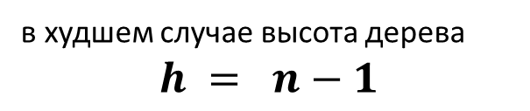

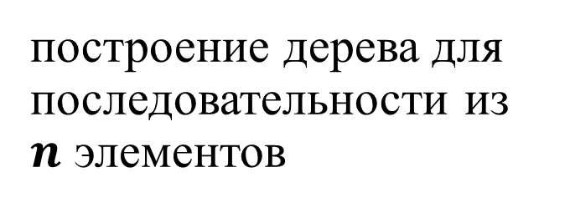


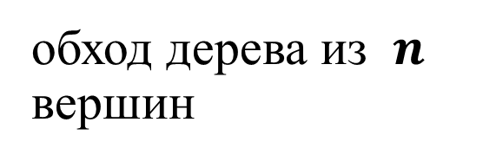

Оценки числа операций
в худшем случае
поиск элемента с заданным ключом x
$$h$$
2
добавление элемента с заданным ключом х
$$h$$
6
10
построение дерева для последовательности из $n$ элементов
$$n·h$$
18
19
удаление элемента с заданным ключом x
$$h$$
в худшем случае высота дерева
$$h = n−1$$
обход дерева из $n$ вершин
$$n$$
ФПМИ БГУ

Slide 23
Примеры задач
Найти высоту дерева.
Определить, является ли дерево сбалансированнным по высоте.
Найти длину наибольшего полупути (корни полупутей наибольшей длины).
Проверить, является ли дерево идеально-сбалансированным по числу вершин.
Найти среднюю по значению вершину в дереве.
Найти среднюю по значению вершину среди вершин, у которых высоты поддеревьев совпадают.
Найти среднюю по значению вершину среди вершин некоторого пути.
Проверить, является ли бинарное дерево поисковым.
ФПМИ БГУ

Slide 24
Найти высоту дерева.
Определить, является ли дерево сбалансированным по высоте: для всех вершин высоты их поддеревьев должны отличаться не более, чем на 1.
7
2
6
6
5
10
1
4
9
18
Нужно знать высоту каждой вершины.
0
3
3
8
17
19
2
2
Обратный левый (или правый) обход
14
20
если вершина v лист, то её высота равна 0;
если у вершины v только одно поддерево, то её высота равна высоте этого поддерева +1;
если у вершины v есть оба поддерева, то её высота равна максимуму из высот поддеревьев, увеличенному на 1.
1
1
13
22
0
0
0
11
21
23
ФПМИ БГУ

Slide 25
3) Найти длину наибольшего полупути (корни полупутей наибольшей длины).
7
2
6
6
Зная метки высот, можно найти длину наибольшего полупути и его корень:
5
10
1
9
4
18
найдём ту вершину v, для которой сумма меток высот её поддеревьев, увеличенная на число 2 или 1 (в зависимости от того, сколько поддеревьев у вершины v), является наибольшей.
8
3
16
3
19
0
2
14
17
2
20
0
22
1
13
1
Вершина 18: 3+3+2=8
является корнем наибольшего полупути.
Длина наибольшего полупути равна 8.
11
21
23
0
0
0
ФПМИ БГУ

Slide 26
3) Найти длину наибольшего полупути и указать корни полупутей наибольшей длины.
2
7
Вершины 2, 10, 18 являются корнями полупутей наибольшей длины 8.
0
1
6
6
Вопрос 1.Сколько полупутей наибольшей длины проходит через вершины?
1
2
10
18
19
17
10
5
=3
2
18
4
9
=3
1
8
3
17
19
3
=6
0
7
2
14
20
2
=8
=6
1
13
22
1
=4
0
11
0
21
23
0
Вопрос 2. Через какие вершины пройдёт наибольшее число полупутей наибольшей длины?
v=18
ФПМИ БГУ

Slide 27
4) Проверить, является ли дерево идеально-сбалансированным по числу вершин: для каждой вершины число вершин в поддеревьях должно отличаться не более, чем на 1 (для простоты вычислений, если у вершины отсутствует поддерево, то число вершин в таком поддереве полагается равным 0).
Нужно знать число вершин в каждом поддереве.
15
2
14
6
13
10
Обратный левый (или правый) обход
2
18
10
если вершина v лист, то её метка равна 1;
если у вершины v только одно поддерево, то её метка равна метке этого поддерева +1;
если у вершины v есть оба поддерева, то её метка равна сумме меток поддеревьев, увеличенной на 1.
9
1
4
5
8
17
19
3
4
14
20
2
3
13
22
1
1
1
11
21
23
ФПМИ БГУ

Slide 28
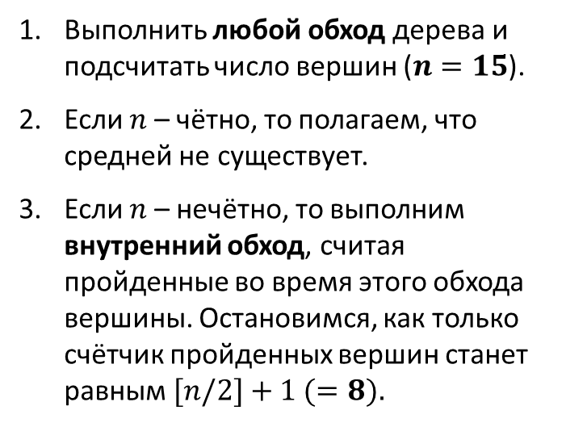
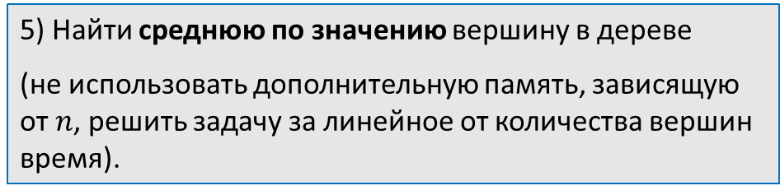
5) Найти среднюю по значению вершину в дереве
(не использовать дополнительную память, зависящую от $n$, решить задачу за линейное от количества вершин время).
2
1
2
6
5
Сначала нужно узнать, чётно или нет число вершин в дереве.
Если число вершин нечётно, то средняя вершина существует и её можно найти, просматривая вершины дерева, например, по неубыванию ключей.
10
4
9
18
3
8
17
19
8
14
20
7
Выполнить любой обход дерева и подсчитать число вершин ($n=15$).
Если $n$ – чётно, то полагаем, что средней не существует.
Если $n$ – нечётно, то выполним внутренний обход, считая пройденные во время этого обхода вершины. Остановимся, как только счётчик пройденных вершин станет равным $[n/2]+1 (=8).$
13
22
6
11
21
23
на рис. показана нумерация вершин при внутреннем обходе (красные числа):
def InOrderTraversal (v):
if v is not None:
InOrderTraversal (v.left)
Action (v)
InOrderTraversal (v.right)
ФПМИ БГУ

Slide 29
6) Найти среднюю по значению вершину среди вершин, у которых высоты поддеревьев совпадают.
Сначала нужно определить нужные вершину, узнать чётно или нет их количество. Если нечётно, то средняя вершина существует и её можно найти, просматривая нужные вершины, например, по неубыванию ключей.
Сначала обратным обходом расставить вершинам метки высот. Во время этого же обхода подсчитать количество вершин, у которых метки высот поддеревьев совпали. Пусть у нас m таких вершин.
Если m – чётно, то средней не существует.
Если m – нечётно, то выполним внутренний обход, считая при этом только лишь те вершины, для которых высоты их поддеревьев совпадают. Остановимся, как только счётчик станет равным [m/2]+1.
4
18
3
3
17
19
2
2
14
20
1
1
12
22
0
0
0
0
11
13
21
23
Внутренний (левый) обход:
11, 12, 13, 14, 17, 18, 19, 20, 21, 22, 23
ФПМИ БГУ

Slide 30
7) Найти среднюю по значению вершину среди вершин некоторого пути.
Предположим, что задан корень этого пути.
f
p
m
 |  |  |  | ?
i
f
b
f
p
f | p
s
m
f | p | m
f | p | m |  |  |  |  |  | i
u
i
b
f | p | m | b |  |  |  |  | i
t
s
f | p | m | b |  |  |  | s | i
f | p | m | b |  |  | u | s | i
a
u
t
f | p | m | b | t |  | u | s | i
вершина t является средней по значению
ФПМИ БГУ

Slide 31
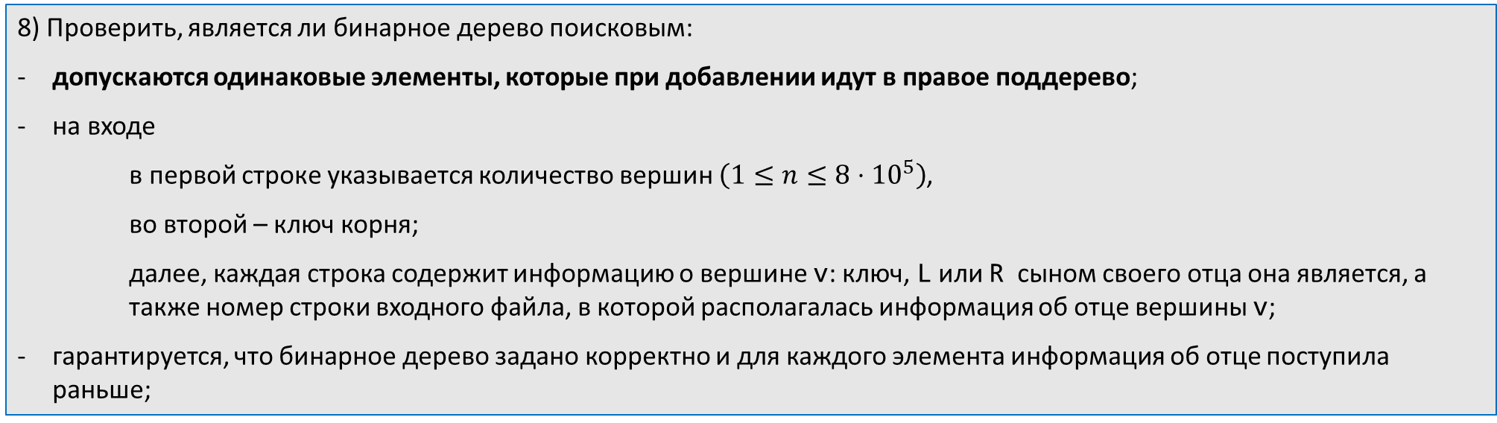
8) Проверить, является ли бинарное дерево поисковым:
допускаются одинаковые элементы, которые при добавлении идут в правое поддерево;
на входе
    в первой строке указывается количество вершин $\left(1≤n≤8⋅{10}^{5}\right)$,
    во второй – ключ корня;
    далее, каждая строка содержит информацию о вершине v: ключ, L или R сыном своего отца она является, а также номер строки входного файла, в которой располагалась информация об отце вершины v;
гарантируется, что бинарное дерево задано корректно и для каждого элемента информация об отце поступила раньше;
0-я строка 8
1-я строка 10
2-я строка 5 L 1
3-я строка 40 R 1
4-я строка 3 L 2
5-я строка 6 R 2
6-я строка 30 L 3
7-я строка 40 R 3
8-я строка 45 R 7
10
5
40
3
6
30
40
45
ФПМИ БГУ

Slide 32
?
10
10
10
5
40
5
40
10
3
6
30
40
3
6
13
40
10
45
35
не поисковое
поисковое
не поисковое
ФПМИ БГУ

Slide 33
Поисковое, если для каждой вершины ключ её левого сына строго меньше, чем ключ данной вершины, а ключ её правого сына – не меньше?
10
5
40
3
18
6
40
35
ФПМИ БГУ

Slide 34
10
5
40
3
6
11
45
Поисковое, если при внутреннем (левом) обходе получим неубывающую последовательность ключей?
13
3,5,6,10,11,40,13,45
10
5
40
3
6
40
40
45
3,5,6,10,40,40,40,45
ФПМИ БГУ

Slide 35

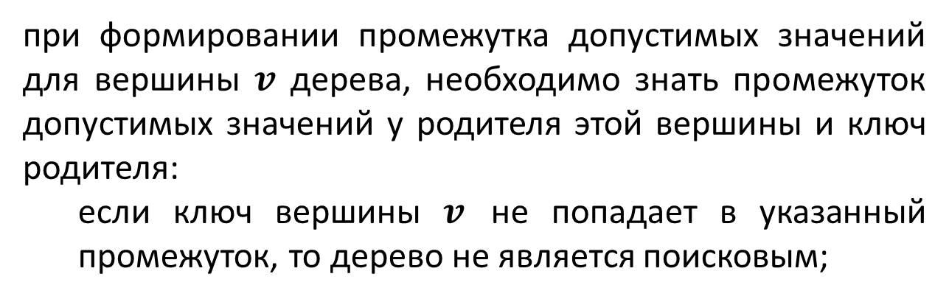



(-∞;+ ∞)
0-я 8
1-я 10
2-я 5 L 1
3-я 40 R 1
4-я 3 L 2
5-я 15 R 2
6-я 3 L 3
7-я 40 R 3
8-я 35 L 7
10
(-∞;10)
5
40
[10;+∞)
3
15
3
[40;+∞)
40
(-∞;5)
[5;10)
[10;40)
35
[40;40)
при формировании промежутка допустимых значений для вершины $v$ дерева, необходимо знать промежуток допустимых значений у родителя этой вершины и ключ родителя:
  если ключ вершины $v$ не попадает в указанный промежуток, то дерево не является поисковым;
$$[L R]$$
$$x$$
$$[L; x)$$
$$[x; R]$$

Slide 36
Как представить дерево в памяти компьютера?
0-я 8
1-я 10
2-я 5 L 1
3-я 40 R 1
4-я 3 L 2
5-я 15 R 2
6-я 3 L 3
7-я 40 R 3
8-я 35 L 7
10
5
40
номер строки
входного файла
3
15
3
40
35
1 | 2 | 3 | 4 | 5 | 6 | 7 | 8
10 | 5 | 40 | 3 | 15 | 3 | 40 | 35
- | L | R | L | R | L | R | L
- | 1 | 1 | 2 | 2 | 3 | 3 | 7
(-∞;+ ∞)
(-∞;10)
[10;+∞)
(-∞;5)
[5;10)
[10;40)
[40;+∞)
[40;40)
ошибка
ошибка
ошибка
ФПМИ БГУ

Slide 37
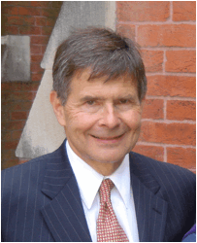
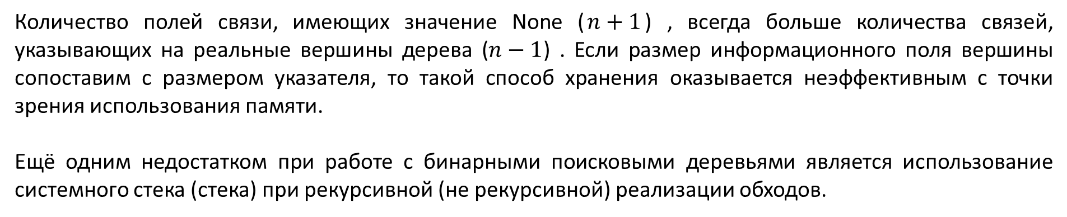
«Прошитые» бинарные поисковые деревья
Количество полей связи, имеющих значение None ($n+1$) , всегда больше количества связей, указывающих на реальные вершины дерева ($n−1$) . Если размер информационного поля вершины сопоставим с размером указателя, то такой способ хранения оказывается неэффективным с точки зрения использования памяти.
Ещё одним недостатком при работе с бинарными поисковыми деревьями является использование системного стека (стека) при рекурсивной (не рекурсивной) реализации обходов.
В 1979 году Джеймс Х. Моррис предложил одно из решений проблем, связанных с использованием памяти, которое называется прошивка дерева.
Джеймс Хирам Моррис (1941, США)
ФПМИ БГУ

Slide 38
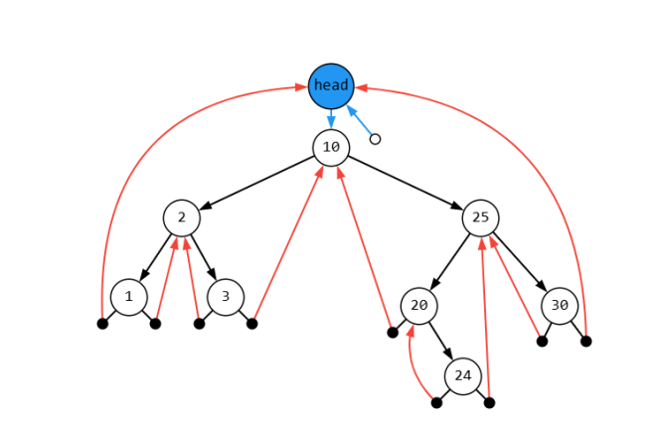
«Прошитое» дерево для внутреннего левого обхода
В процессе внутреннего левого обхода:
(1, 2, 3, 10, 20, 24, 25, 30)
у каждой вершины есть предыдущая по порядку обхода вершина (если такая существует) и следующая по порядку обхода вершина (если такая существует).
Например, для вершины с ключом 10 предыдущей в порядке обхода является вершина с ключом 3, а следующей по порядку обхода является вершина с ключом 20.
Двоичное дерево прошивается добавлением нитей:
(1) если у некоторой вершины v дерева левый указатель нулевой, то этому указателю присваивается ссылка на вершину, которая по порядку обхода предшествует вершине v;
(2) если у некоторой вершины v дерева правый указатель нулевой, то этому указателю присваивается ссылка на вершину, которая по порядку обхода следующая за вершиной v.
Если дерево прошивается добавлением нити либо на предыдущую по порядку вершину, либо на последующую, то такое прошивание называют одиночное прошивание.
Если дерево прошивается добавлением нити как на предыдущую по порядку обхода вершину, так и на последующую, то такое прошивание называют двойное прошивание.
ФПМИ БГУ

Slide 39
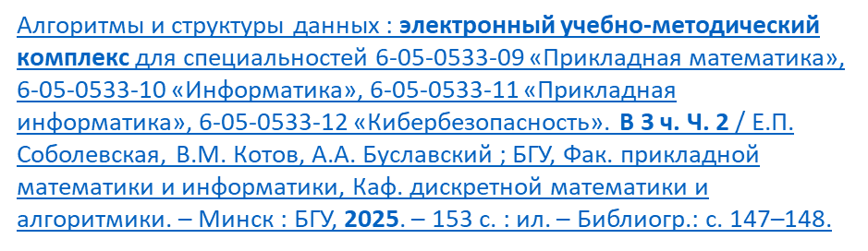
Необходимо выполнять прошивку дерева заново, если происходит модификация дерева (добавление, удаление элемента), а для каждого обхода (прямого, обратного, внутреннего) выполняется своя прошивка.
Прошитые деревья целесообразно использовать в тех задачах, где изменения в деревьях происходят редко, а обход выполняется часто.
ФПМИ БГУ

Slide 40
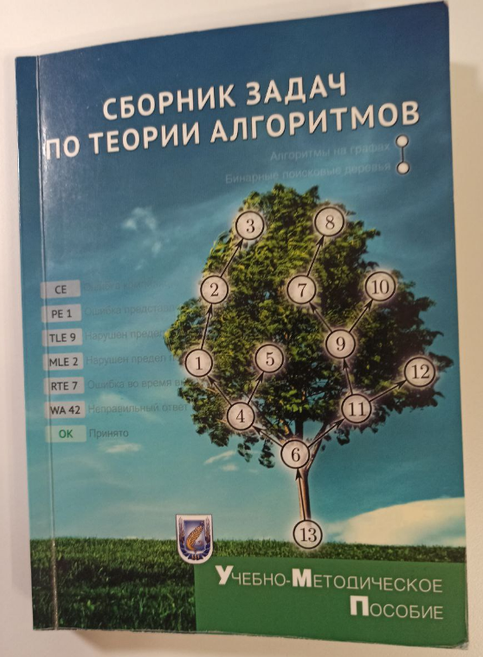
Литература по теме: «Бинарные поисковые деревья»
Сборник задач по теории алгоритмов : учеб.-метод. пособие / В.М. Котов, Ю.Л. Орлович, Е.П. Соболевская, С.А. Соболь – Минск : БГУ, 2017. С. 122-180
ФПМИ БГУ

Slide 41
Общие задачи в iRunner
  0.1 построение дерева
  0.2 удаление вершин из дерева
  0.3 проверка является ли бинарное дерево поисковым
Индивидуальная задача по теме «Деревья поиска» в iRunner
https://acm.bsu.by/wiki/Программная_реализация_бинарных_поисковых_деревьев
ФПМИ БГУ

Slide 42
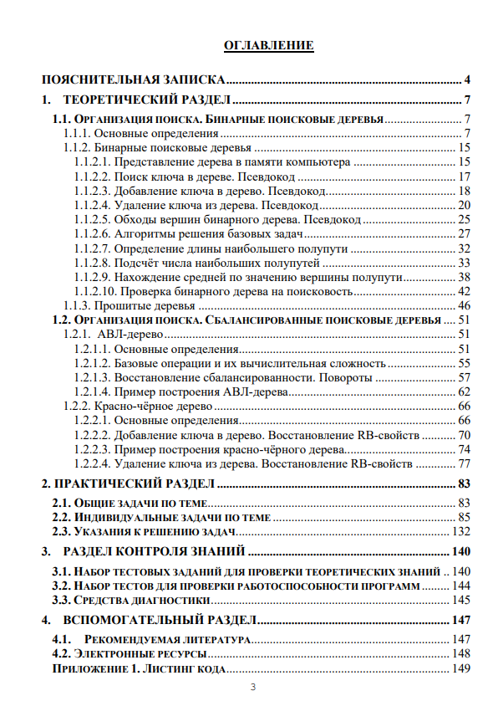
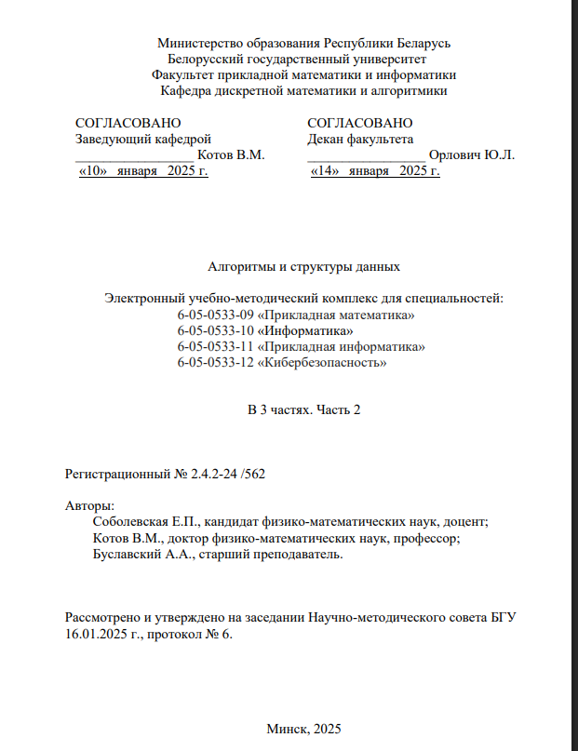
Алгоритмы и структуры данных : электронный учебно-методический комплекс для специальностей 6-05-0533-09 «Прикладная математика», 6-05-0533-10 «Информатика», 6-05-0533-11 «Прикладная информатика», 6-05-0533-12 «Кибербезопасность». В 3 ч. Ч. 2 / Е.П. Соболевская, В.М. Котов, А.А. Буславский ; БГУ, Фак. прикладной математики и информатики, Каф. дискретной математики и алгоритмики. – Минск : БГУ, 2025. – 153 с. : ил. – Библиогр.: с. 147–148.
ФПМИ БГУ

Slide 43
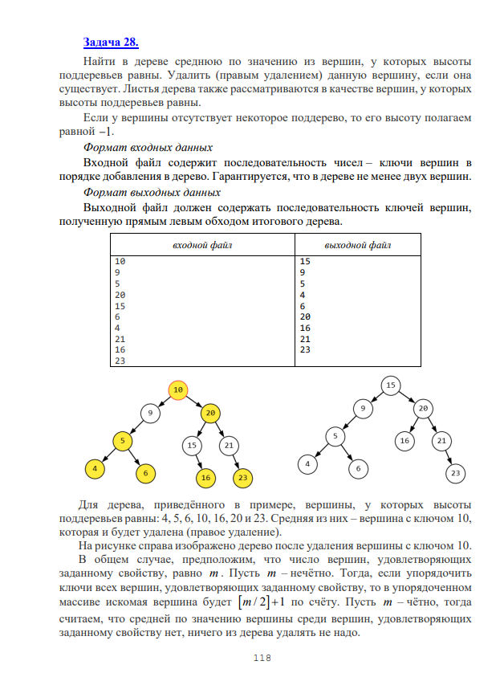
Алгоритмы и структуры данных : электронный учебно-методический комплекс для специальностей 6-05-0533-09 «Прикладная математика», 6-05-0533-10 «Информатика», 6-05-0533-11 «Прикладная информатика», 6-05-0533-12 «Кибербезопасность». В 3 ч. Ч. 2 / Е.П. Соболевская, В.М. Котов, А.А. Буславский ; БГУ, Фак. прикладной математики и информатики, Каф. дискретной математики и алгоритмики. – Минск : БГУ, 2025. – 153 с. : ил. – Библиогр.: с. 147–148.
ФПМИ БГУ

Slide 44
Спасибо за внимание!
©ДМА ФПМИ Соболевская Е.П., 2025 год

